Slide 1
Безопасное использование мессенджеров

Slide 2
Цель и задачи
Цель: Повышение уровня цифровой грамотности сотрудников в области безопасного использования мессенджеров.
Задачи:
Разработать сценарий индивидуальной консультации
Провести консультацию
Создать презентацию на 10 слайдов
Записать видео-ролик
Организовать вебинар
Подготовить сценарий «Цифровой ликбез»
Опубликовать материалы на сайте

Slide 3
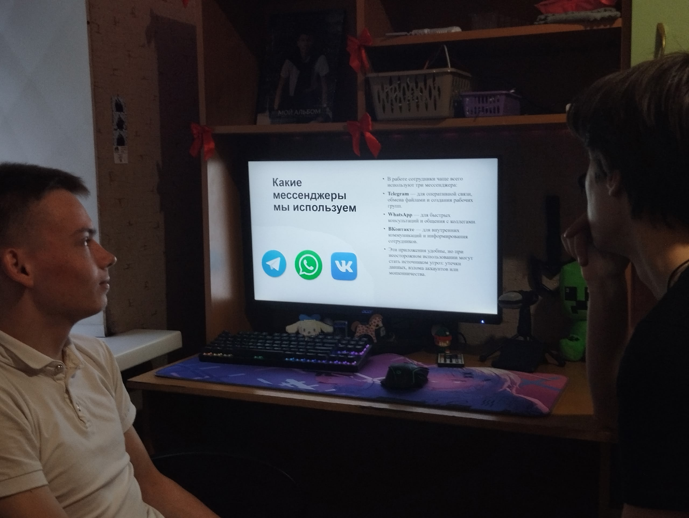
Проведение консультации
В рамках практики была проведена консультация. Продолжительность консультации составляла 15–20 минут.
В ходе консультации рассматривались вопросы распознавания фишинговых ссылок, мошеннических сообщений и звонков, а также способы защиты аккаунтов. Особое внимание уделялось настройке двухфакторной аутентификации и правильному использованию рабочих чатов.

Slide 4
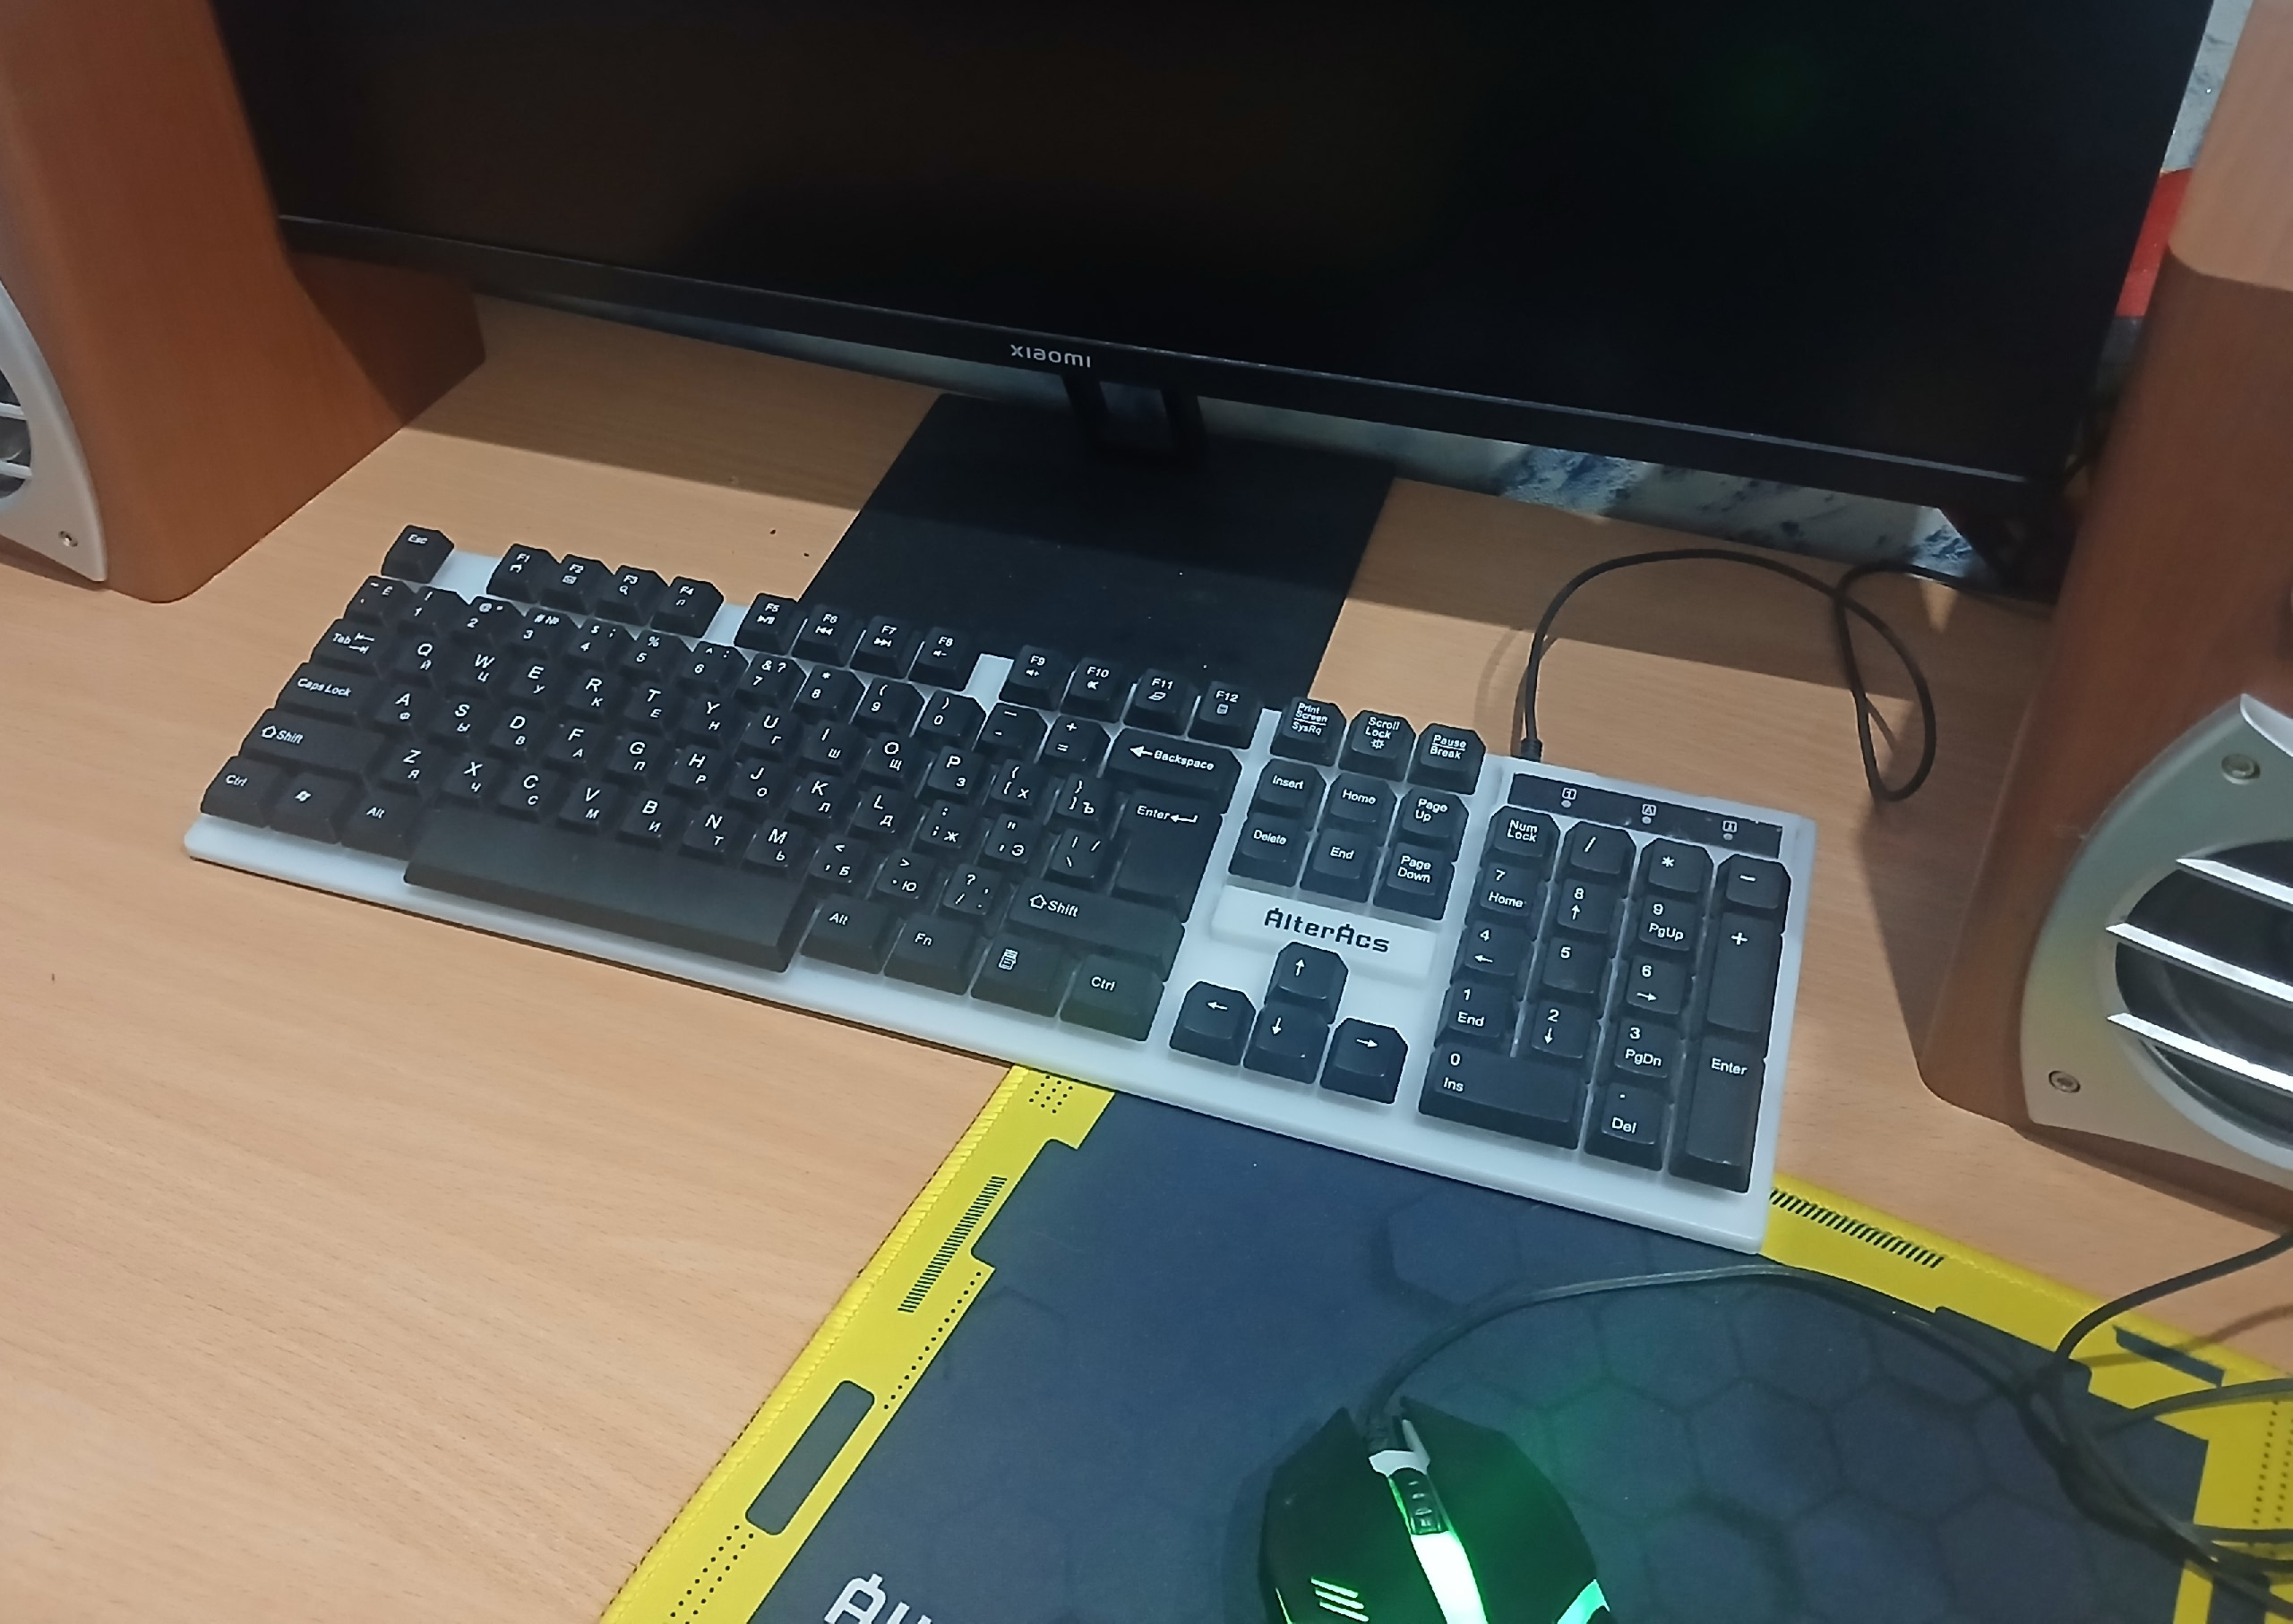
Организация вебинара
В рамках задания было выполнено организационно-техническое обеспечение вебинара. Для проведения вебинара была выбрана платформа ВКонтакте как наиболее доступная и не требующая дополнительной установки программного обеспечения.
В ходе подготовки была создана онлайн-трансляция в группе, проверена работа микрофона, веб-камеры и интернет-соединения. Ссылка для подключения была направлена участникам заранее, что позволило им подготовиться и своевременно присоединиться к вебинару.
Все технические средства были протестированы и признаны работоспособными.

Slide 5
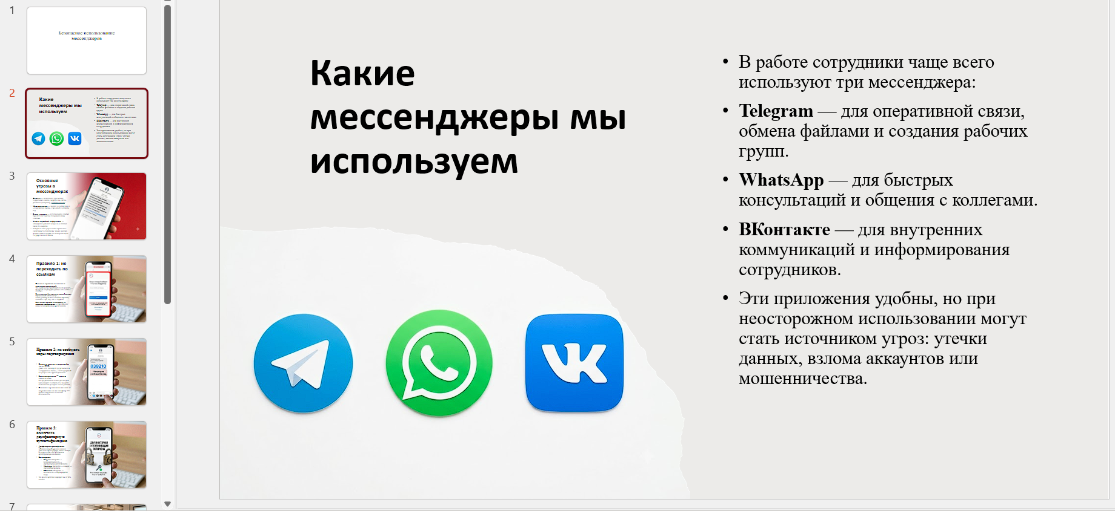
Презентация для лекции
Для проведения лекции была разработана презентация, состоящая из десяти слайдов. При её создании учитывалась необходимость простого и наглядного изложения материала для аудитории с разным уровнем цифровой грамотности.
Презентация включает обзор популярных мессенджеров, используемых в работе, описание основных угроз, таких как фишинг, мошенничество и утечка данных, а также пять ключевых правил безопасности. Каждое правило проиллюстрировано реальными примерами. Отдельные слайды посвящены пошаговой инструкции по настройке двухфакторной аутентификации в Telegram, WhatsApp и ВКонтакте, а также алгоритму действий в случае взлома аккаунта.
Презентация выполнена в едином стиле, содержит минимум текста и максимум визуальной информации, что позволяет слушателям легко воспринимать материал. Она опубликована на сайте и может использоваться как самостоятельное пособие для обучения.

Slide 6
Видеоролик с лекцией
В рамках выполнения задания был записан видеоролик с лекцией. Видео позволяет донести материал до широкой аудитории, включая тех участников, которые не имели возможности присутствовать на очных мероприятиях.
В ходе записи были освещены основные угрозы при работе с мессенджерами, пять правил безопасности, а также даны практические рекомендации по настройке двухфакторной аутентификации и действиям при взломе аккаунта. Продолжительность видеоролика составляет 3 минуты.

Slide 7
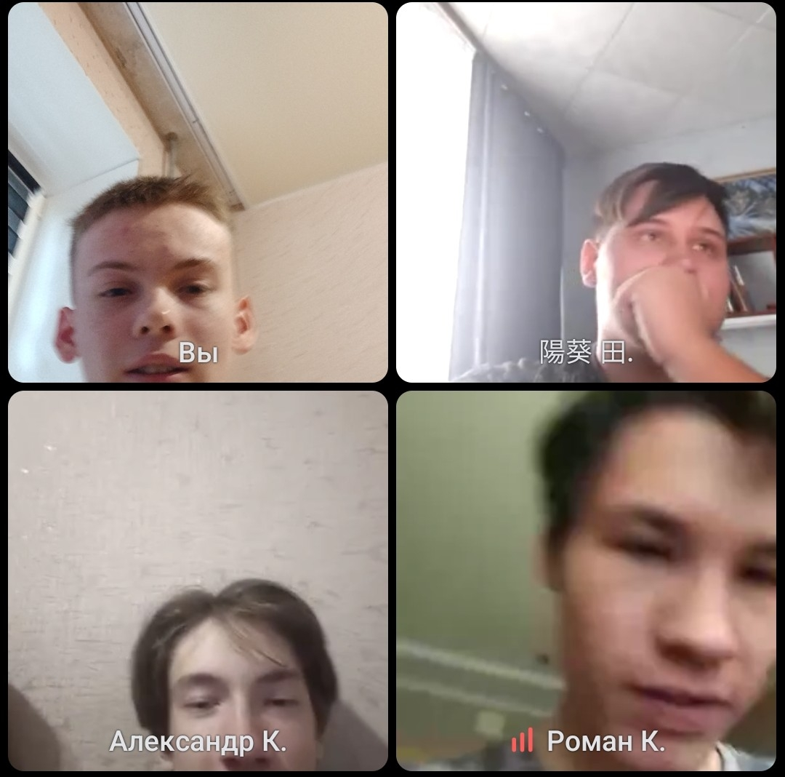
Вебинар
В рамках выполнения задания был проведён групповой вебинар для удалённых участников. Мероприятие проводилось на платформе ВКонтакте в формате онлайн-трансляции, что позволило охватить участников без необходимости их личного присутствия.
В ходе вебинара были рассмотрены основные правила использования мессенджеров , включая фишинг, спам и взлома. Участникам рассказали, как распознать и защитить свои аккаунты с помощью сложных паролей и двухфакторной аутентификации

Slide 8
Сценарий «Цифровой ликбез»
Сценарий рассчитан на 35–40 минут и включает вступление, пять тематических блоков, посвящённых фишингу, мошенническим звонкам, подозрительным ссылкам, слабым паролям и утечке служебной информации, а также заключительную часть с повторением правил и ответами на вопросы.
В сценарий включены интерактивные элементы: вопросы к участникам, разбор реальных примеров мошенничества, практическое задание по созданию сложного пароля и обсуждение правил безопасности. Это позволяет сделать мероприятие живым и эффективным. Сценарий опубликован на сайте и доступен для использования.

Slide 9

Публикация на сайте
На сайте представлены сценарий индивидуальной консультации, сценарий просветительского мероприятия «Цифровой ликбез», презентация для проведения лекции, скриншоты с вебинара и видеоролик с лекцией.
Публикация материалов в открытом доступе позволяет участникам самостоятельно ознакомиться с ними в любое удобное время, использовать их для обучения и повышения уровня цифровой грамотности. Все материалы доступны для просмотра и скачивания.

